Slide 1


일본의 대중문화의 특징
일본어일본학과 22002137 이남진

Slide 2
목차
1) 현대 일본의 음악/영화
2) 현대 일본의 대중오락
3) 현대 일본의 젊은 문화
4) 일본의 마츠리

Slide 3
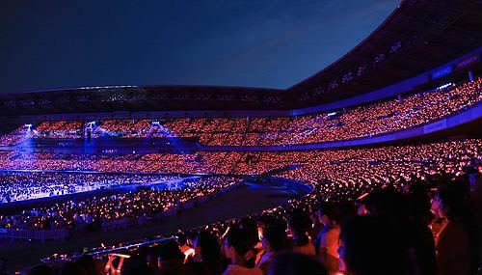
1) 현대 일본의 음악/영화-음악
현대 일본의 음악/영화는 세대별로 차이가 들어남
젊은이에게는 J-POP이나 록
중년과 노년층에서는 엔카
(일본의 콘서트 관객들)

Slide 4
최근의 유행 음악
현대 일본에는 재즈나 포크부터
하드록까지 다양한 음악이 광범위하게 존재
순위 | 싱글 | 가수 | 판매량
1 | Teacher Teacher | AKB48 | 1,819,237장
2 | センチメンタルトレイン | AKB48 | 1,471,958장
3 | シンクロニシティ | 乃木坂46 | 1,306,247장
4 | ジコチューで行こう！ | 乃木坂46 | 1,281,625장
5 | NO WAY MAN | AKB48 | 1,213,501장
6 | ジャーバージャ | AKB48 | 1,172,399장
7 | 帰り道は遠回りしたくなる | 乃木坂46 | 1,160,784장
8 | ガラスを割れ! | 欅坂46 | 1,021,450장
9 | アンビバレント | 欅坂46 | 970,268장
10 | シンデレラガール | King&Prince | 688,112장
(오리온 연간음악랭킹)

Slide 5

엔카
엔카란?
일본의 대중가요 장르 중 하나로
서양에서 전래한 폭스트롯과 일본 민요가 합쳐져 만들어진 장르
<동영상-클릭하여 재생>
일본의 국민 엔카곡 '恋の季節' (사랑의 계절) 1968년 작품

Slide 6
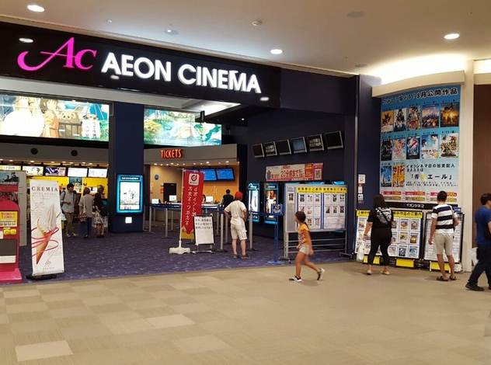
1) 현대 일본의 음악/영화-영화
영화는 주로 학생 등의 젊은이를 중심으로 많은 사람들이 관람
영화감상 인구는 1996년까지 매년 감소 일로에 있었으나,
현재는 다소 회복하는 추세

Slide 7

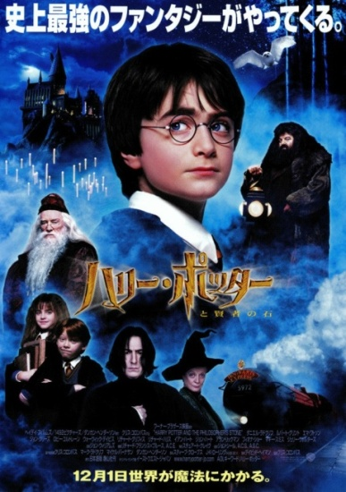

일본에서 인기 있는 외국 영화
현재 일본에서 인기 있는 외국 영화는 미국 할리우드 영화
<스타워즈> <해리포터> <쥬라기월드>
그 중에서도 가장 인기를 얻고 있는 작품들

Slide 8
일본 영화
일본 영화는 1950~60년대에 가장 인기
이 시대의 대표적인 작품은 쿠로사와 아키라 감독의 <7인의 사무라이>
일반사단법인 일본영화제작자 연맹 website <일본영화산업 통계>

Slide 9
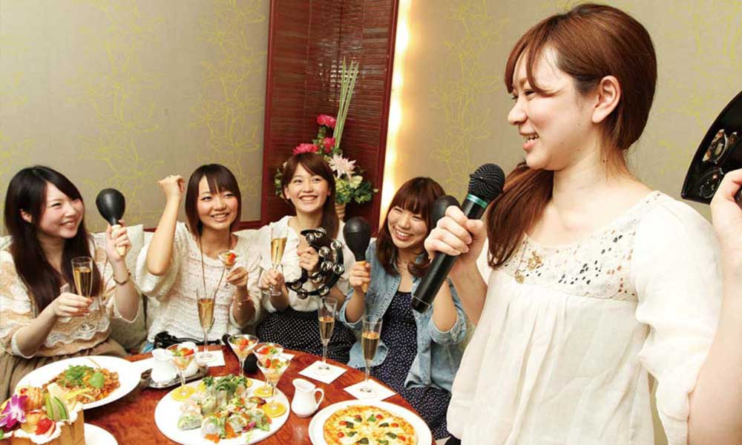
2) 현대 일본의 대중오락
주5일제 확산으로 인해 사람들의 자유시간이 늘어, 놀 거리가 다양화
(가라오케를 즐기는 사람들)

Slide 10
여가생활
근래에는 극장, 영화관, 대형 게임센터 등을 병설한 ‘테마형 복합상업시설’ 이나 ‘푸드 테마파크’, ‘온천 테마파크’ 등 새로운 오락 시설이 인기
2014년도 여가활동 랭킹 (단위 : 만 명)
1 | 국내관광여행(피서, 피한, 온천 등) | 5,400 | 6 | 복합 쇼핑센터/아울렛몰 | 4,430
2 | 외식(일상적인 것은 제외) | 5,000 | 7 | 영화(TV는 제외) | 4,050
3 | 독서(일, 공부 등 제외) | 4,990 | 8 | 동물원, 식물원, 수족관, 박물관 | 3,690
4 | 드라이브 | 4,870 | 9 | 걷기 | 3,630
5 | 윈도 쇼핑 | 4,510 | 10 | 비디오 감상(렌탈 포함) | 3,590
공익재단법인 생산성본부 <레저백서> (2015)

Slide 11
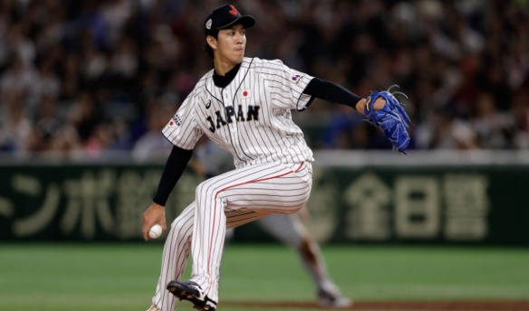
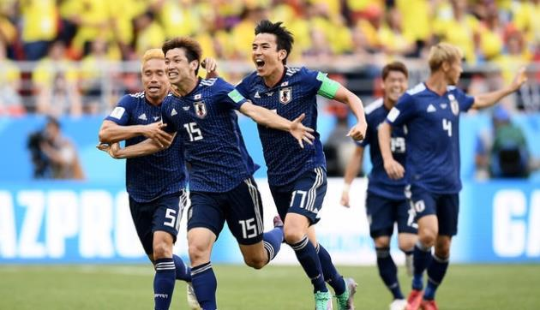
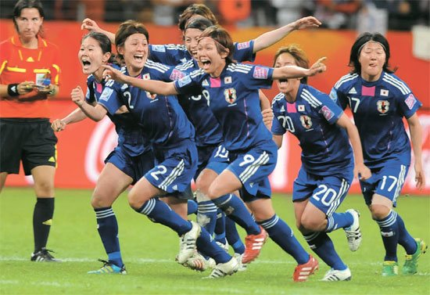
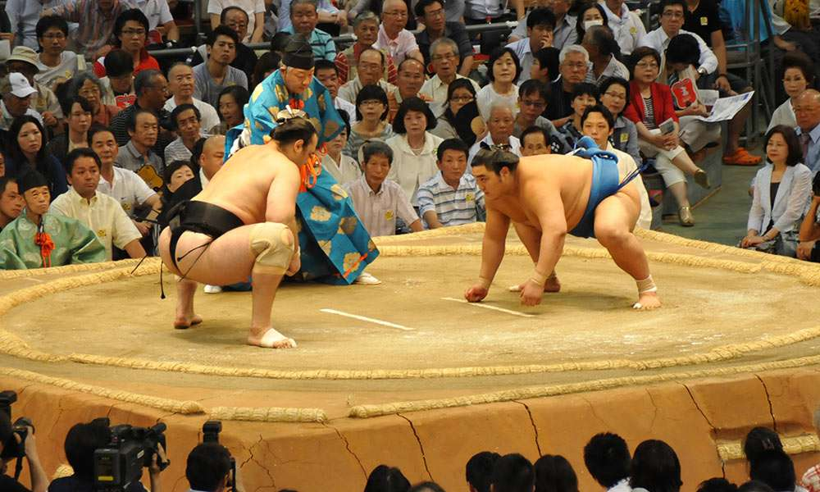
스포츠 관전
일본의 인기 스포츠들
각 스포츠 티켓 요금 (어림셈)
종목 | 요금
야구 | 1,000~6,000엔
축구 | 2,000~6,000엔
여자 축구 | 1,000~2,000엔
스모 | 2,000~12,000엔
야구 축구
여자 축구 스모

Slide 12



게임
1983년에 닌텐도가 패밀리 컴퓨터(패미콘)를 발매한 이후
아이들이나 학생들을 중심으로 폭발적인 인기
2014년 일본의 게임 시장은 1조 1,925억 엔으로 사상 최고액을 갱신
<패미통 게임 백서 2015>
닌텐도 코나미
세가
유명한 게임 회사들

Slide 13
그 밖의 오락
이 외에도 각양각색의 오락들이 존재
스포츠 참가 인구(단위 : 만 명)
1 | 워킹/가벼운 체조 | 40,172 | 6 | 등산/하이킹 | 10,457
2 | 볼링 | 14,621 | 7 | 사이클링 | 10,110
3 | 수영 | 12,030 | 8 | 낚시 | 9,281
4 | 기구를 사용한 트레이닝 | 11,243 | 9 | 골프(연습장 포함) | 9,240
5 | 조깅/마라톤 | 10,956 | 10 | 야구(캐치볼 포함) | 8,122
총무성 통계국 <사회생활 기본조사> (2011)

Slide 14
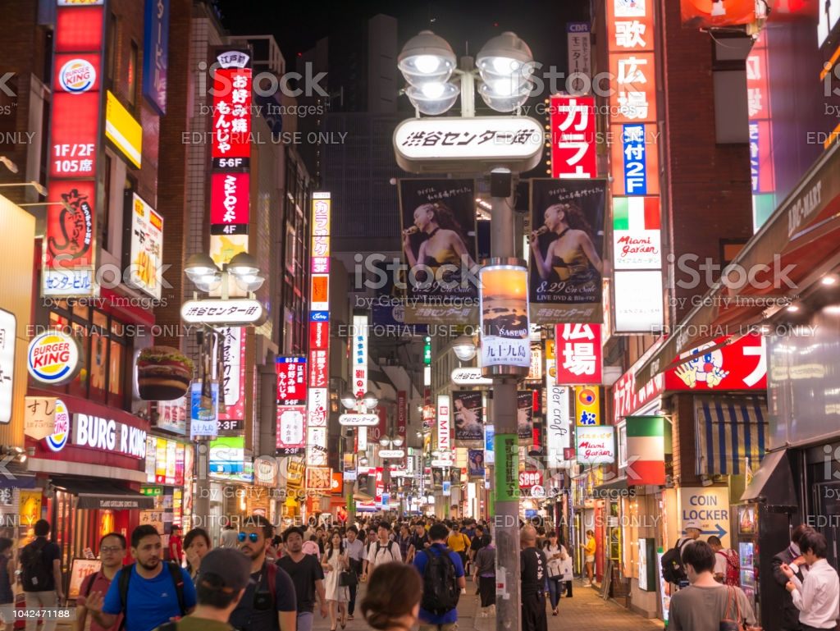
3) 현대 일본의 젊은 문화
일본 젊은이들 사이에는 연령대에 따른 독특한 문화가 존재
항상 시대를 반영하여 극심한 변화가 존재
(일본 도쿄 거리 - 시부야 2018 년 9 월 8 일)

Slide 15


젊은이 언어
스마트폰 보급에 따라 글자 수가 한정된
SNS나 트위터에서 사용되는 짧게 생략된 말들이 증가
‘젊은이 단어사전, 당신은 압니까?’ (http://bosesound.blog133.fc2.com/)
같은 또래 친구들 사이의 대화에서 쓰이는 것이므로 윗사람에게는 사용하지 않도록 주의
ネトゲ | 인터넷 게임의 준말. ‘어제 밤새 인터넷 게임해서 졸려.’
パクる | 다른 사람의 아이디어 등을 훔치는 일. ‘이 디자인 훔친 거 아냐?’
ヤバい | 원래는 좋지 않은 상황을 나타내는 말이었지만, 최근에는 ‘즐겁다’, ‘맛있다.’, ‘기쁘다’ 등 고조된(플러스) 감정에서도 자주 사용된다. ‘이 케이크 죽이네~’

Slide 16
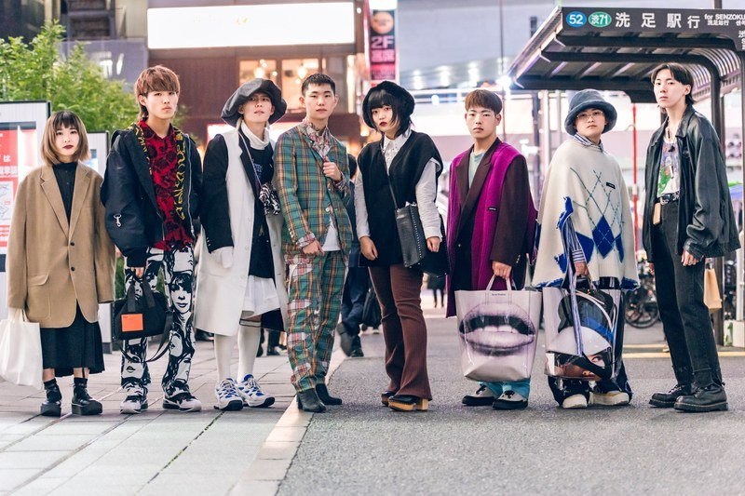
패션
오늘날의 젊은이 패션은 각자 선호하는 스타일을 즐기며 개성이 강함
주위 사람들도 그 개성을 존중하려고 하는 사회(환경)가 조성
(2020 S/S 도쿄 패션위크 일본 스트릿패션 스냅샷)

Slide 17
휴대전화/스마트폰
젊은이들에게 있어서 휴대전화나 스마트폰은 없어서는 안 될 필수품
스마트폰이나 휴대전화에 관한 사용자 패턴 (복수응답)
항목 | 고등학생 | 대학생 | 사회인
특별히 할 일이 없을 때, 일단 들여다본다 | 59.3 | 76.2 | 69.9
집에 놔둔 채 (잊고) 오면 불안해진다 | 38.6 | 56.3 | 53.2
아침에 일어나면 우선 본다 | 35.9 | 54.6 | 44.8
가지고 있지 않으면 친구와의 교제가 잘 안 된다고 생각한다 | 23.0 | 54.6 | 29.8
전철 안에서도 계속 만지작거리고 있다 | 25.1 | 28.7 | 26.9
전화나 문자/SNS의 메시지가 오지 않으면 쓸쓸함을 느낀다 | 21.8 | 24.7 | 24.6
문자나 SNS가 오면 바로 답장해야한다고 생각한다 | 24.7 | 23.5 | 20.2
총무성 <청소년의 인터넷이용과 의존 경향에 관한 조사> (2013)

Slide 18
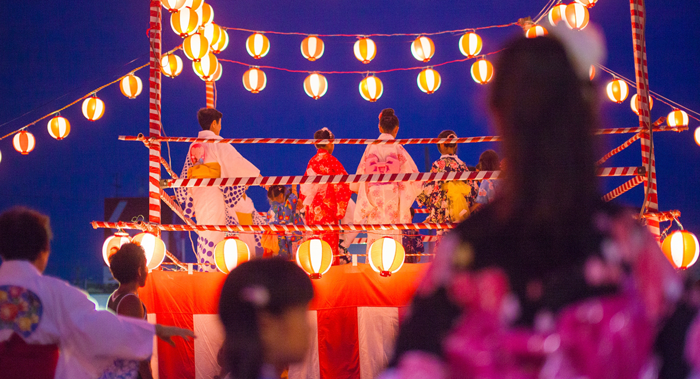
4) 일본의 마츠리
마츠리祭(まつり)란?
일본어로 축제를 뜻하는 단어. 제사를 지낸다는 뜻의 마츠루(祭る)에서 파생

Slide 19
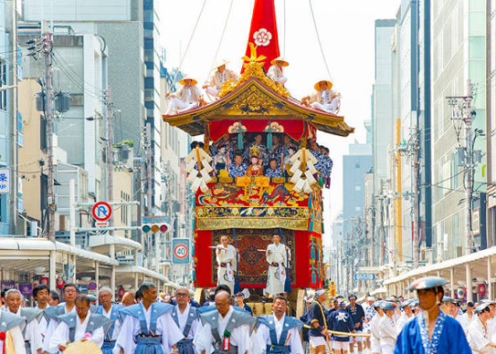
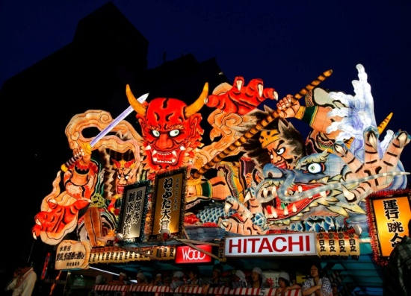
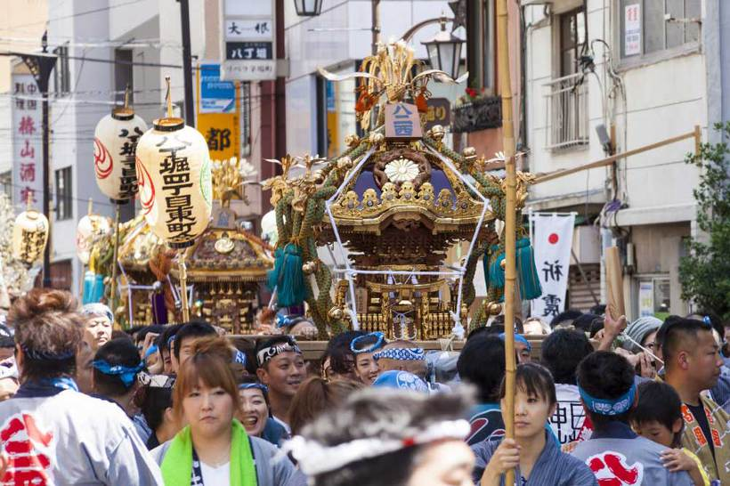
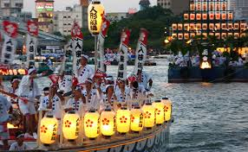
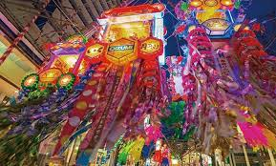
전통 마츠리
수백 년 이상의 역사를 지닌 전통적인 마츠리들
기온 마츠리(기온에)
네부타 마츠리(네푸타 마츠리)
산노 마츠리
덴진 마츠리(덴마 마츠리)
다나바타 마츠리

Slide 20
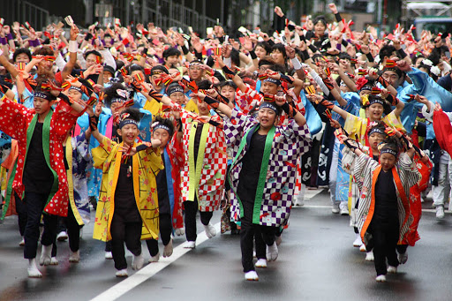
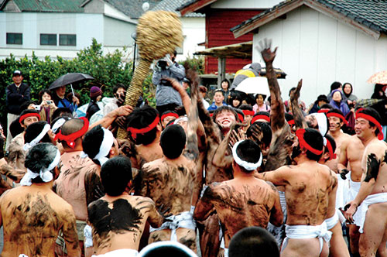
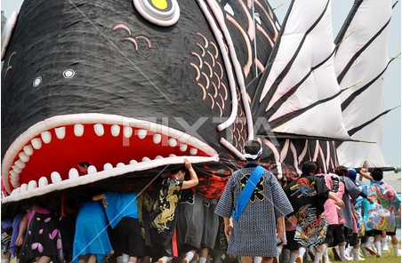
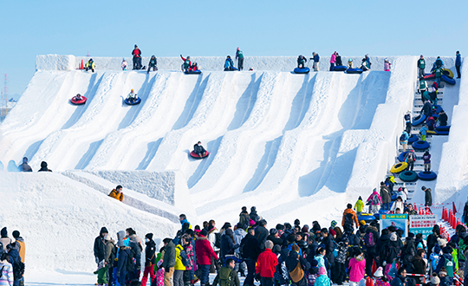
현대의 마츠리
풍작기원이라는 전통적인 요소는 옅어지고
사람들을 끌어들이는 오락성이 강한 마츠리로 탈바꿈
각지에서 다양한 지혜가 담긴 개성적이고 독특한 마츠리들
요사코이 소란 마츠리
헤토마토
도미 마츠리
삿포로 유키 마츠리
유명하지만 예로부터 전해오는 전통적인 마츠리와는 달리
제2차 세계대전 후에
새롭게 만들어진 마츠리

Slide 21
감사합니다:)

